Slide 1
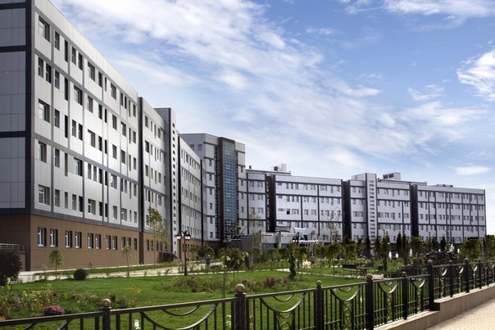
Тромбоэмболия Легочной Артерии
ГБУ РКБ имени Ш.Ш. Эпендиева
Докладчик: Байсугуров Сурхо Турпал-Алиевич

Slide 2
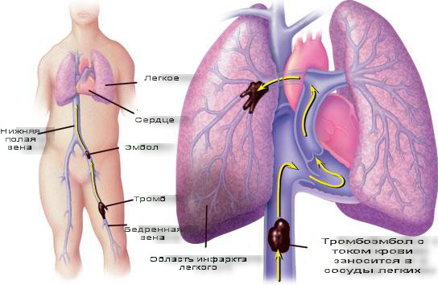
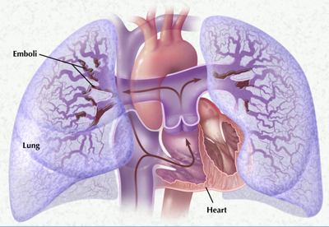
Тромбоэмболия лёгочной артерии — Это острая или хроническая эмболия ствола легочной артерии или ее разветвлений тромбами из вен большого круга кровообращения с обтурацией части сосудистого русла и развитием легочной гипертензии.

Slide 3

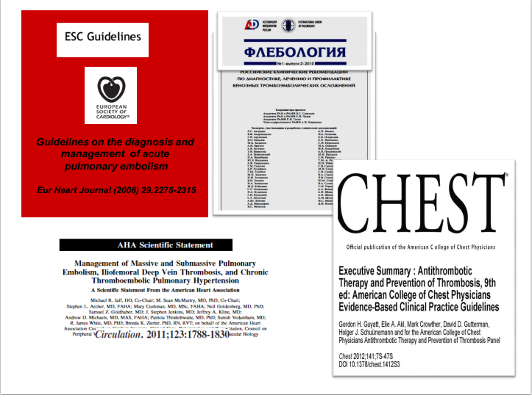
Эпидемиология
Это третье по распространённости сердечнососудистое заболевание с ежегодной встречаемостью 100-200 на 100000 человек в год.
317000 летальных исходов
34% внезапная смерть
59% ЛЭ не диагностированная при жизни
7% диагностированы при жизни
4-ая причина смертности в западных странах
340 000 пациентов за 1999 год в РФ ( по данным Савельева)
От ТЭЛА умирают чаще, чем от вместе взятых рака молочной железы, СПИДа и травм
ВТЭ в 6 странах ЕС с общим населением 454 млн.
(в 2004 г.)

Slide 4
Эпидемиология
80% ТГВ протекает асимптомно
30% случаев тромбоза глубоких вен вызывают клиническую ТЭЛА, в 40% случаев бессимптомную ТЭЛА
В 70% случаев ТЭЛА диагностируется после смерти пациента
В 25% случаев ТЭЛА больной погибает сразу
70% умерших от ТЭЛА это больные терапевтического профиля
Даже при благополучном исходе, через 5 лет умирает 10-15% больных перенесших массивную ТЭЛА

Slide 5
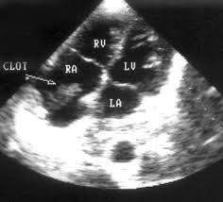
Эпидемиология
Тромб в полостях правых отделов сердца встречается у 4% больных с ТЭЛА
Смертность при наличии мобильного тромба в правых отделах сердца составляет более 80%

Slide 6
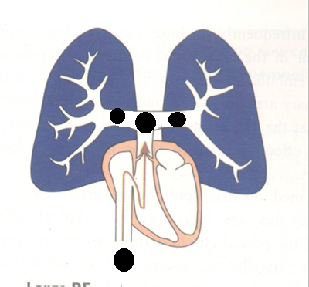
Классификация ТЭЛА по уровню поражения легочной артерии
Массивная- эмболы в главном стволе или ее ветвях (обтурация более 50% просвета легочных артерий)

Slide 7
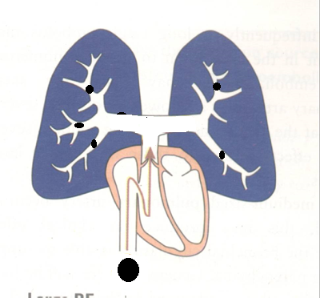
Субмассивная - эмболы в долевых или сегментарных ветвях (обтурация от 30-50% просвета сосудов
легочных артерий).

Slide 8

Мелких ветвей (эмболы в легочных артериях 4-6 порядка)

Slide 9
По форме:
- Тяжелая
- Среднетяжелая
- Легкая
По течению:
-Молниеносное
- Острое
- Рецидивирующее

Slide 10
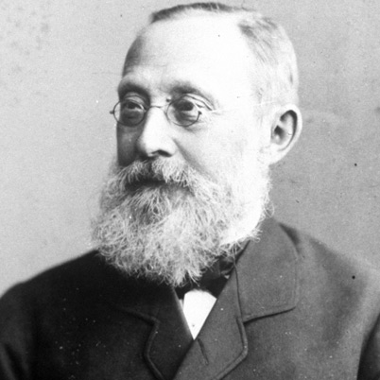
Факторы предрасполагающие к возникновению ТЭЛА
Наиболее значимые факторы
Перелом нижней конечности
Наименее значимые факторы
Постельный режим >3 дней
Госпитализация по поводу ХСН или ФП/ТП за последние 3 месяца
Протезирование бедренного или коленного сустава
Тяжелая травма
Инфаркт миокарда в последние 3 месяца
ВТЭ в анамнезе
Травма спинного мозга
Значимые факторы
Артроскопия коленного сустава
Центральный венозный катетер
Застойная сердечная недостаточность или хроническая дыхательная недостаточность
Химиотерапия
Стимуляторы эритропоэза
Заместительная гормональная терапия (в зависимости от состава)
Экстракорпоральное оплодотворение
Инфекция (особенно пневмония, инфекция мочевых путей и ВИЧ)
Воспалительные заболевания кишечника
Онкологические заболевания
Инсульт с параличом
Послеродовой период
Тромбоз поверхностных вен
Тромбофилия
Пероральные контрацептивы
Сахарный диабет
Артериальная гипертензия
Длительное пребывание в положении сидя (например, в машине или самолете)
Пожилой возраст
Лапароскопическая операция (например, холецистэктомия)
Ожирение
Беременность
Варикозные вены
Аутоимунные заболевания
Переливание крови
Триада Вирхова:
Замедление кровотока
Гиперкоагуляция
Повреждение сосудистой стенки

Slide 11
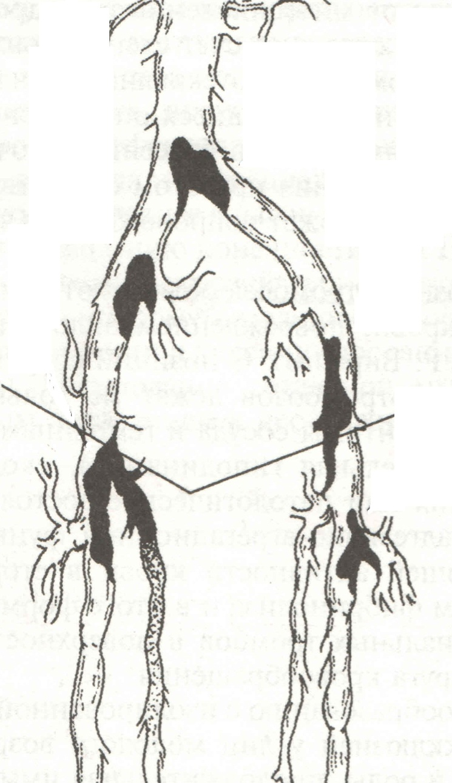
Источники легочной эмболии
70-95% из илиоковального или илиофеморального сегмента
5-20% из ПП или ПЖ.
0.5-2% из системы верхней полой вены

Slide 12
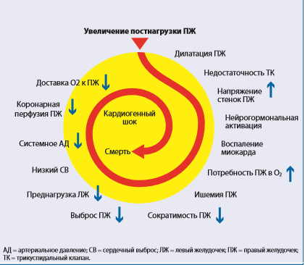
Патофизиология ТЭЛА

Slide 13
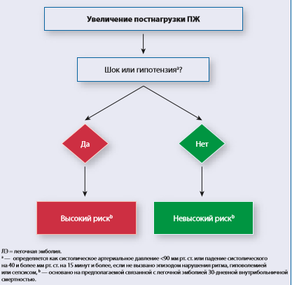
Клиническая классификация и стратификация риска

Slide 14
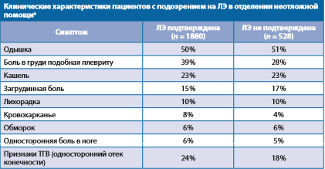
Клиническая картина ТЭЛА

Slide 15
Клиническая картина
Классический синдром массивной ТЭЛА (коллапс, загрудинные боли, цианоз верхней половины туловища, тахипное и набухание шейных вен)
Субмассивная ТЭЛА (более 50% всех случаев ТЭЛА) не проявляется гипотензией, за исключением признаков острой дисфункции правых отделов сердца. Проявляется дыхательной недостаточностью, кашлем, кровохарканьем, тахипноэ, болью в грудной клетке, повышением температуры тела.
ТЭЛА мелких ветвей- будут доминировать: дыхательная недостаточность и клиника инфарктной пневмонии (кашель, кровохарканье, плевральные боли, лихорадка).

Slide 16
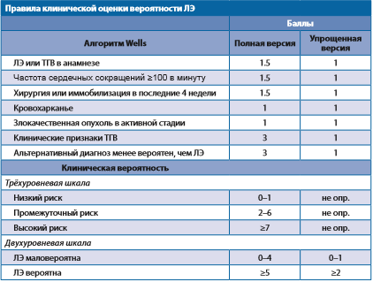
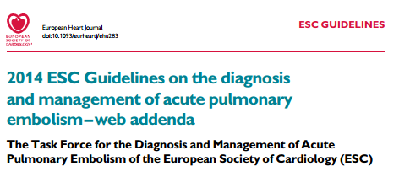
Оценка клинической вероятности

Slide 17
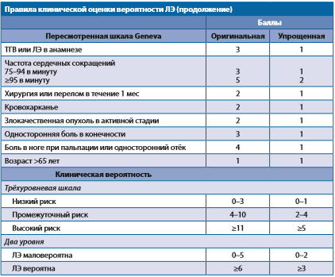
Оценка клинической вероятности

Slide 18
Обе шкалы (Wells$Geneva) обладают сравнимой предсказательной ценностью в отношении ТЭЛА. (Klok FA, J.Thromb Haemos ;2008,6.40-44)
Шкала Wells учитывает субъективное мнение врача о возможности альтернативного диагноза. Данное суждение наделено максимальной предсказательной ценностью и не подлежит стандартизации. (Wells PS, J.Thromb Haemost 2000.83,416-420.)
Среди пациентов с установленной низкой вероятностью до 10% могут иметь ТЭЛА, умеренной -30%, высокой - 65%.

Slide 19
Методы диагностики
Метод | Преимущества | Недостатки
D-димер | Экспресс-тест. Высокочувствительный. N уровень позволяет исключить ТГВ/ТЭЛА. | Неспецифичен, повышается при наличии фибрина любой локализации.
ЭКГ | Доступен всем, могут быть признаки ОЛС | Неспецифичен, признаки ОЛС могут и не быть
Рентген грудной клетки | Доступность. Обеднение локального сосудистого рисунка. | Неспецифичность
МСКТ легких | Золотой стандарт
Вент. перф. сцинт. легких. | Одновременно оценка перфузии и вентиляции легких. | Недоступен всем. Зав-ть от изотопов и оборудования
ЭХО-КГ | Доступен. Признаки перегрузки правого желудочка при массиной ТЭЛА | У половины больных нет изменений.
Ангио-пульмонография | Хорошая визуализация, возможность селективного тромболизиса и тромбоэкстракции | Дорого, инвазивно тяжело для больного.
УЗДГ периферических вен | Идеально для диагностики проксимальных ТГВ | Не доступны вены таза. Зависимость от опыта исследователя. После ТЭЛА можно не найти тромб в вене.
Рентгеноконтрастная флебография | Визуализация вен таза | Развитие флебитов. Больно, дорого. При массивном ТГВ – невозможно контрастировать вены

Slide 20
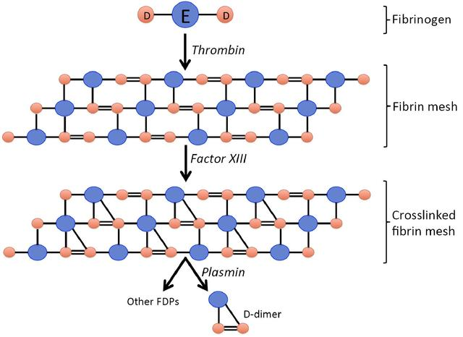
D-димер
Норма: 250-500 нг/мл
Повышается у женщин во время беременности:
I триместр – 600 нг/мл
II триместр – 1200 нг/мл
III триместр – 1900 нг/мл
Уровни D-димера повышаются в плазме при наличии острого тромбообразования ввиду одновременной работы свёртывания и фибринолиза. Отрицательная прогностическая ценность D-димера высока, и нормальный его уровень делает риск ЛЭ и ТГВ маловероятным. С другой стороны, фибрин образуется при ряде других состояний, включая рак, воспаление, кровотечение, травму, хирургию и некроз. Соответственно, положительная прогностическая роль повышенного D-димера низка, и его измерение не столь эффективно для подтверждения ЛЭ.

Slide 21
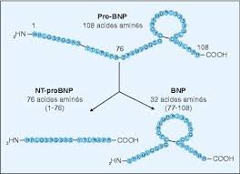
BNP
Мозговой натрийуретический пептид. Дисфункция желудочка связана с увеличением растяжения миокарда, что ведет к увеличению секреции натрийуретического пептида (BNP). Существует предположение, что при острой ТЭЛА уровень BNP или N-терминального про-натрийуретического пептида (NT-proBNP) отображает тяжесть ее течения и тяжесть гемодинамической декомпенсации. Последние исследования показали, что содержание BNP и NT-proBNP можно использовать как дополнительные прогностические показатели.
Хотя повышенное содержание BNP и NT-proBNP связано с худшим прогнозом, положительная прогностическая ценность данного исследования очень низкая (12–26%). С другой стороны, низкое содержание BNP и NT-proBNP используется как показатель хорошего прогноза для показателей ранней смертности и осложненного течения (отрицательная прогностическая ценность 94–100%).
Референсные значения
0 – 75 лет | 0-125 пг/мл
Более 75 лет | 0-450 пг/мл

Slide 22
ЭКГ
Низкая чувствительность и специфичность в диагностике ТЭЛА, хотя и дешево
Критерии дисфункции:
-SIQ3 - признак МакДжилла-Вилсона
-Морфология QRS в VI
зазубренный S
БПНПГ
-Qr и подъем ST в VI, V2, aVR и III
-депрессия ST в I, V4-V6

Slide 23
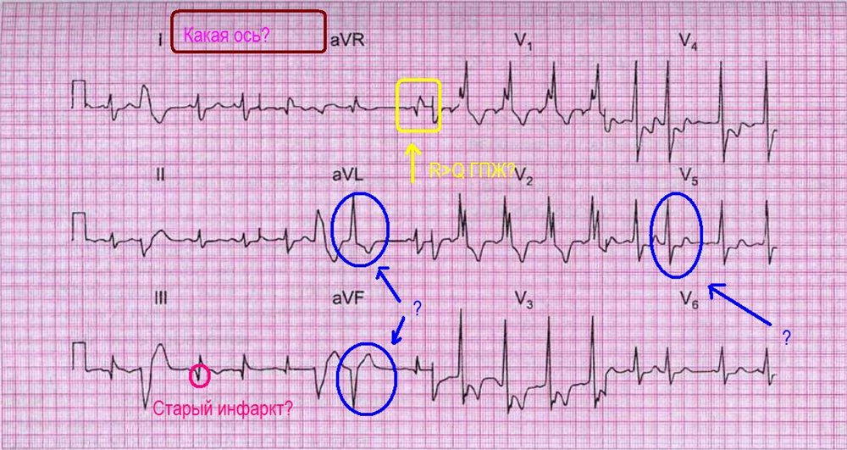

Slide 24
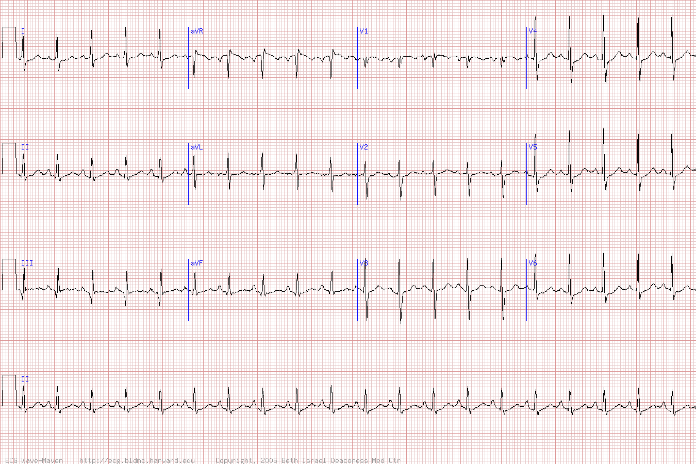

Slide 25
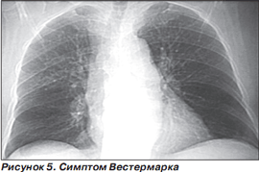
Рентген грудной клетки

Slide 26
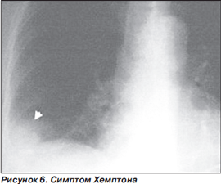

Slide 27
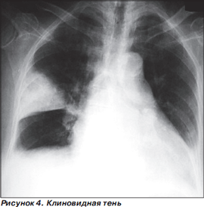

Slide 28
ЭХО-КГ – признаки
Дилатация ПЖ
Снижение сократимости правого желудочка
Симптом МакКоннела
Смещение межжелудочковой перегородки влево
Смещение МПП влево
Расширение нижней полой вены
Трикуспидальная регургитация
Легочная гипертензия
Снижение TAPSE
Тромбы in Tranzit
Симптом 60 – 60
Сброс крови справа налево

Slide 29

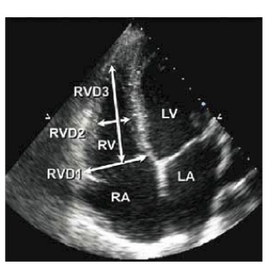
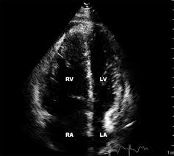

Slide 30
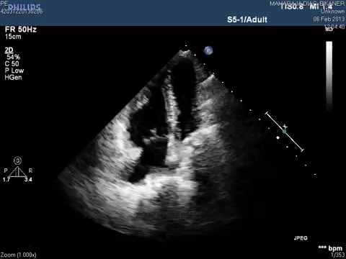
Симптом МакКоннелла – гипокинезия свободной стенки ПЖ при нормальной сократимости верхушки ПЖ

Slide 31
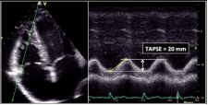
Tricuspid annular plane systolic excursion (TAPSE)
Систолическая экскурсия плоскости трикуспидального клапана

Slide 32
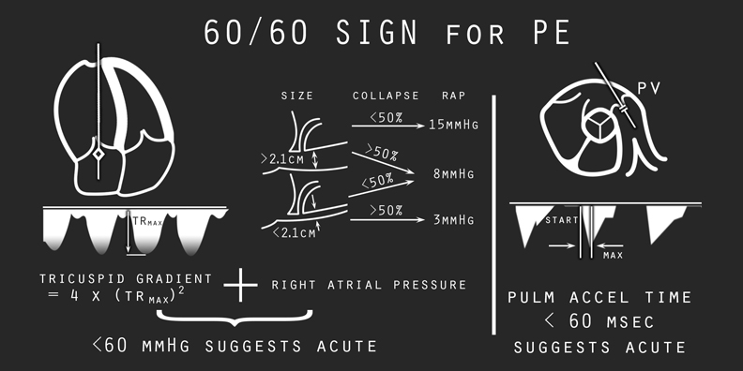
Симптом 60 – 60
время ускорения транспульмонального кровотока укорочено (менее 60 мс); при этом градиент трикуспидальной регургитации повышен, но умеренно (ниже 60 мм рт. ст.). Большее повышение транстрикуспидального градиента и давления в ЛА нехарактерно для ТЭЛА, как и гипертрофия свободной стенки ПЖ.

Slide 33
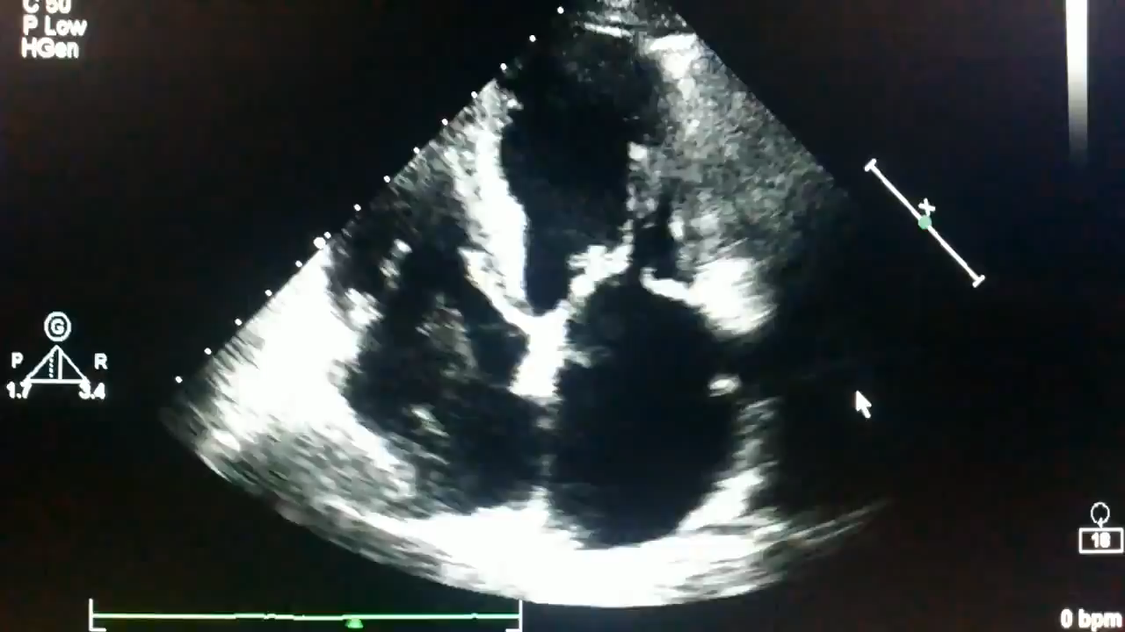

Slide 34


Slide 35
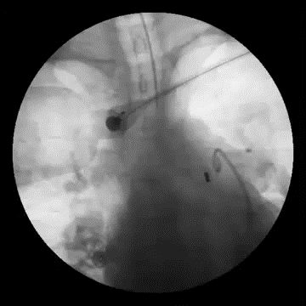

Slide 36
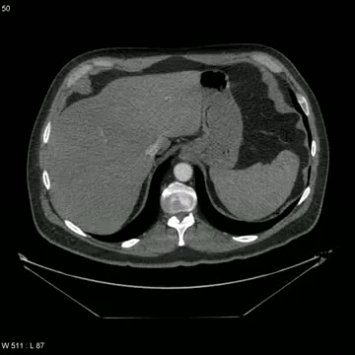
КТ-с констрастированием

Slide 37
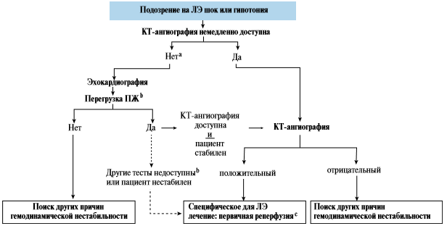
Диагностическая тактика при ТЭЛА

Slide 38
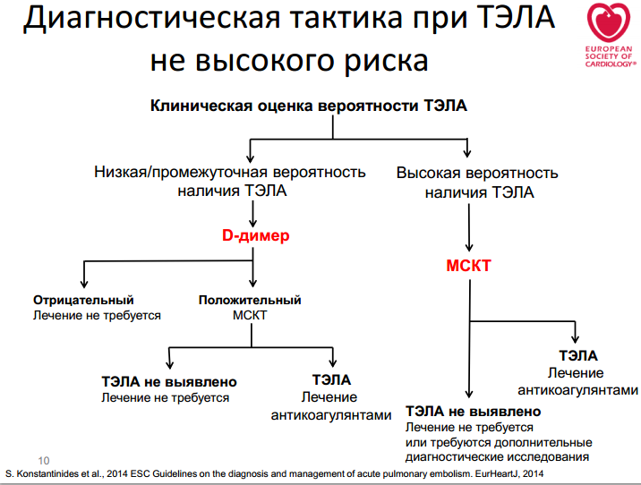

Slide 39
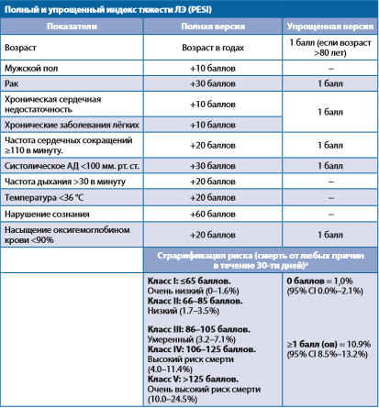
Оценка прогноза

Slide 40
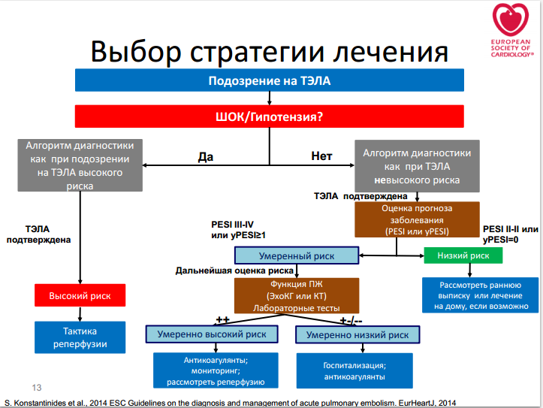

Slide 41
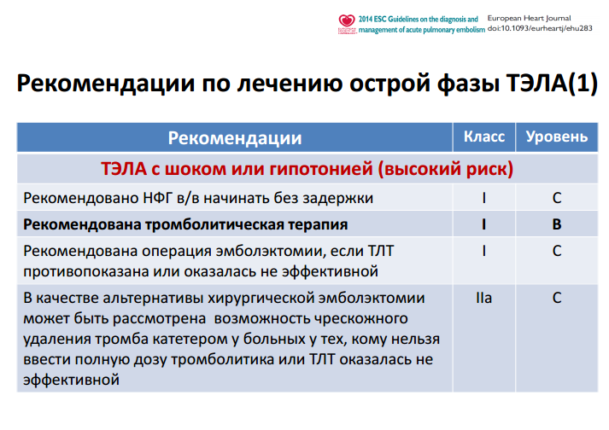
Лечение острой фазы ТЭЛА

Slide 42
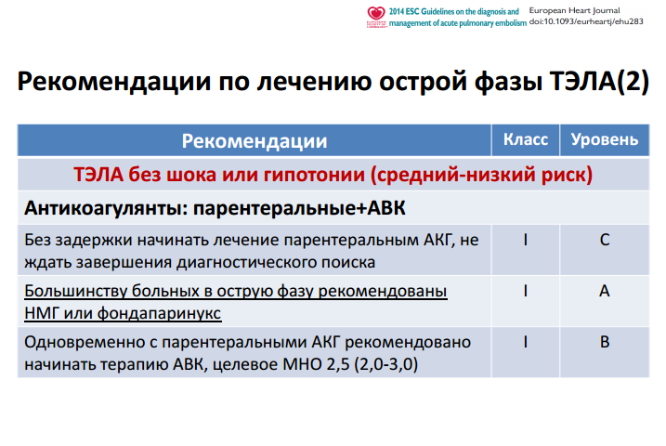

Slide 43
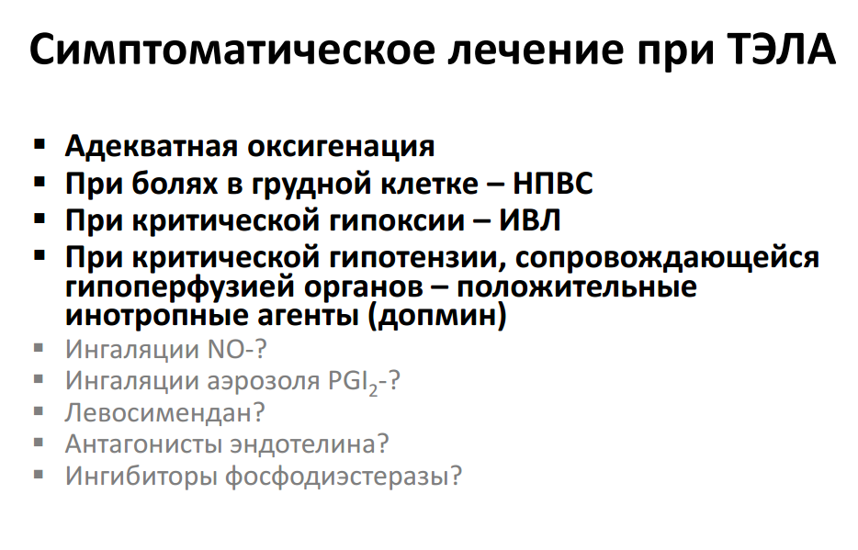

Slide 44
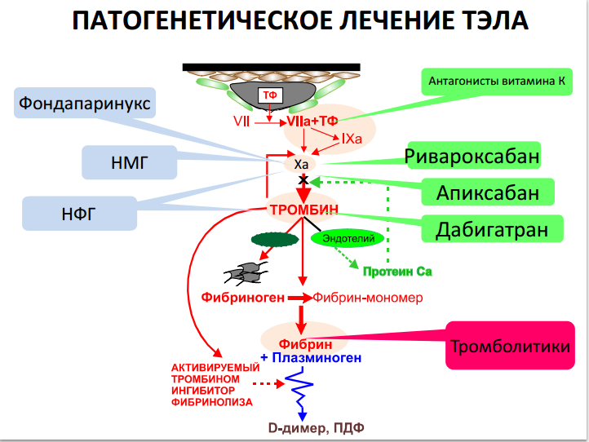

Slide 45
Тромболитическая терапия
Урокиназа. Больным с массивной ТЭЛА и выраженными нарушениями гемодинамики показан «ускоренный» режим введения препарата (внутривенная инфузия 3 млн МЕ за 2 ч). В других случаях возможно проведение инфузии 4400 МЕ/кг за 15—20 мин с переходом на введение 4400 МЕ/кг в 1 ч в течение 12—24 ч.
Стрептокиназа. Больным с массивной ТЭЛА и выраженными нарушениями гемодинамики показан «ускоренный» режим введения препарата (внутривенная инфузия 1,5 млн МЕ за 2 ч). В других случаях возможно проведение инфузии 250—500 тыс. МЕ за 15—30 мин с переходом на введение 100 тыс. МЕ в 1 ч в течение 12—72 ч

Slide 46
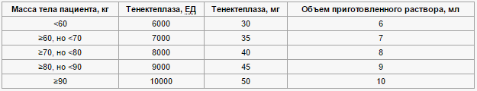
Алтеплаза (Актилизе) . Внутривенно 10 мг в течение 1—2 мин, затем инфузия 90 мг в течение 2 ч. Возможен ускоренный режим введения альтеплазы — 0,6 мг/кг (максимально 50 мг) в течение 15 мин, целесообразность которого можно рассматривать при крайне тяжелом состоянии больного, не оставляющего времени на длительную инфузию препарата.
Тенектеплаза (Метализе). Вводится внутривенно струйно за 5-10 сек.

Slide 47
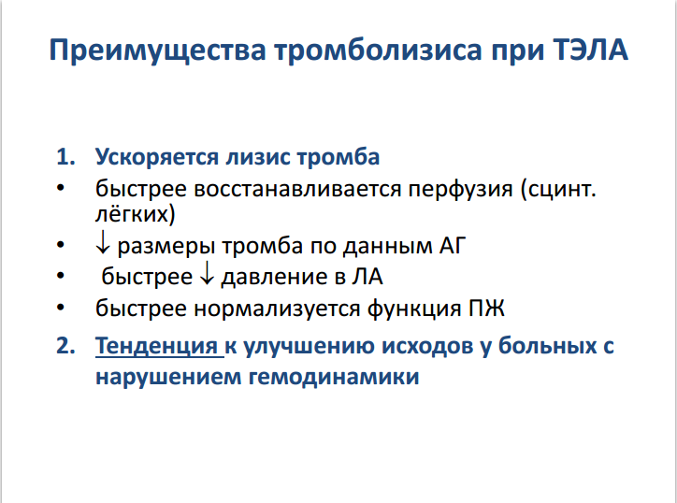

Slide 48
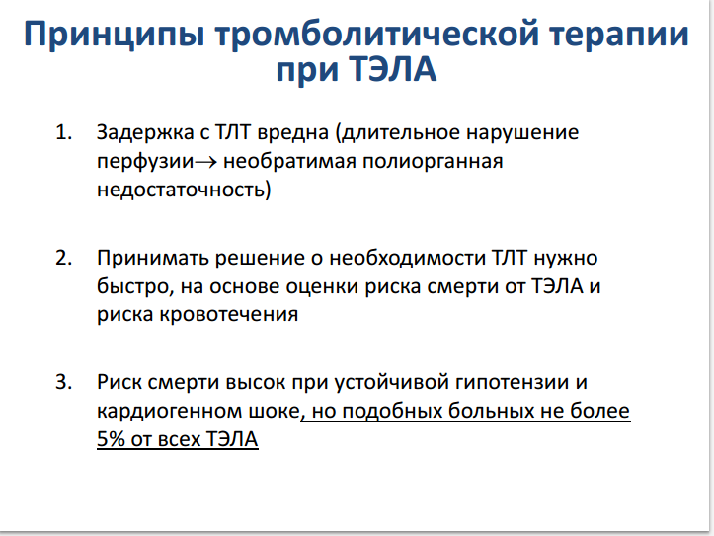

Slide 49
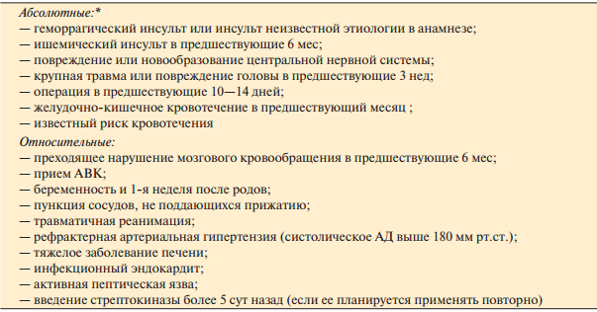

Slide 50
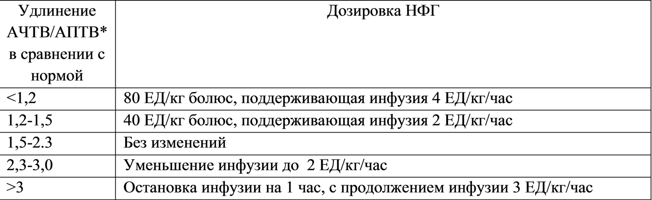
Антикоагулянтная терапия (ТЭЛА)
нефракционированный гепарин (НФГ) в/в болюсно 80 Ед/кг, далееподдерживающая инфузия с учётом удлинения АЧТВ/АПТВ.
АЧТВ/АПТВ следует измерять через 4-6 часов после болюса и далее через 3 часа после каждого увеличения дозы НФГ; ежедневно после достижения терапевтической величины АЧТВ/АПТВ.

Slide 51
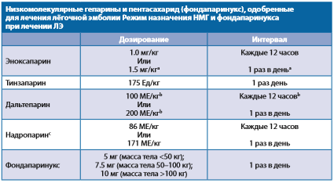

Slide 52
Длительная терапия АВК (Варфарин) с МНО 2,5 (2-3) показана всем больным перенёсшим ТЭЛА и ТГВ при отсутствии противопоказаний. Длительность: при устранимых ФР ТЭЛА - 3 мес.; при спонтанной ТЭЛА минимально 3 мес., при повторном эпизоде ТЭЛА - длительная (возможно пожизненная) терапия АВК.

Slide 53
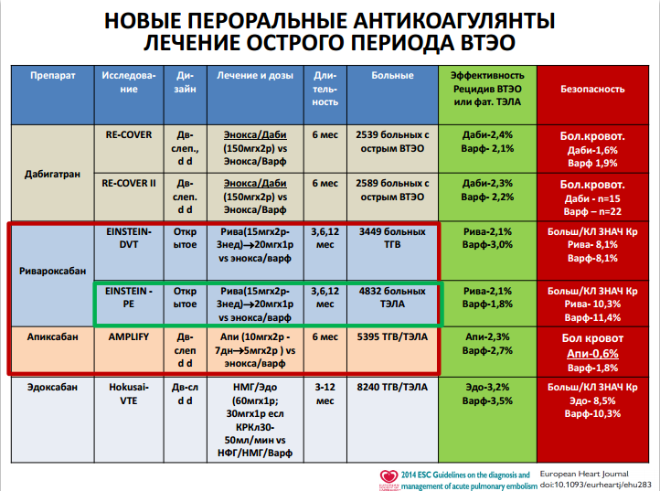

Slide 54
Хирургия ТЭЛА
Первую эмболэктомию из ЛА выполнил в 1907г. F. Trendelenburg выделяя внеплеврально аорту и ствол ЛА. После пережатия этих сосудов извлекали тромбы из ЛА. (попытки оказались неудачными)
Первую успешную операцию при ТЭЛА по данной методике выполнил ученик Trendelenburgа M.Kirschner в 1924г.
В 1956г. P.Marion, S.Estanove предложили удалять тромбы через ветви ЛА
В 1959г. K.Vosschulte и H.Stiller выполнили эмболэктомию из ЛА в условиях пережатия полых вен
В 1961г. E.H.Sharp впервые применил для эмболэктомии ИК

Slide 55
P.D.Stein et.al. 2007 проанализировали 46 сообщений в которых приведены 1300 случаев оперативного лечения ТЭЛА с 1985 по 2006гг. Послеоперационная летальность 20%.
По данным ассоциации Японских торакальных хирургов с 2000-2006гг. Оперированы 539 больных. Послеоперационная летальность 21,2%

Slide 56
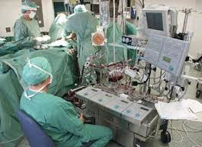
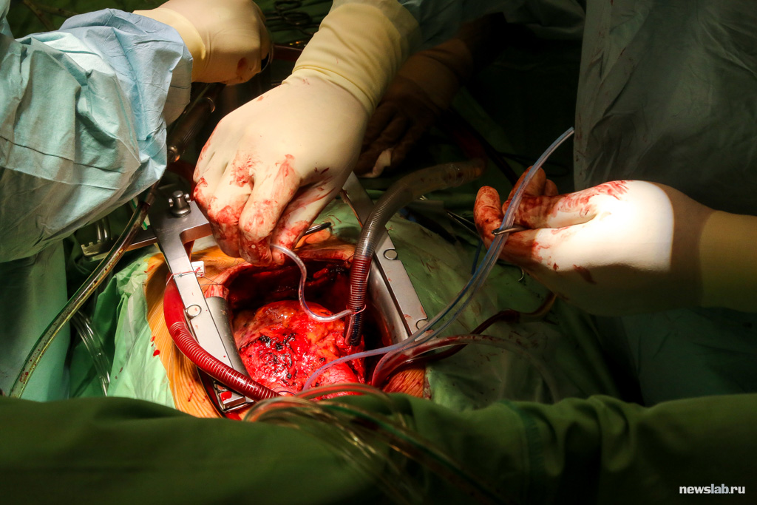

Slide 57
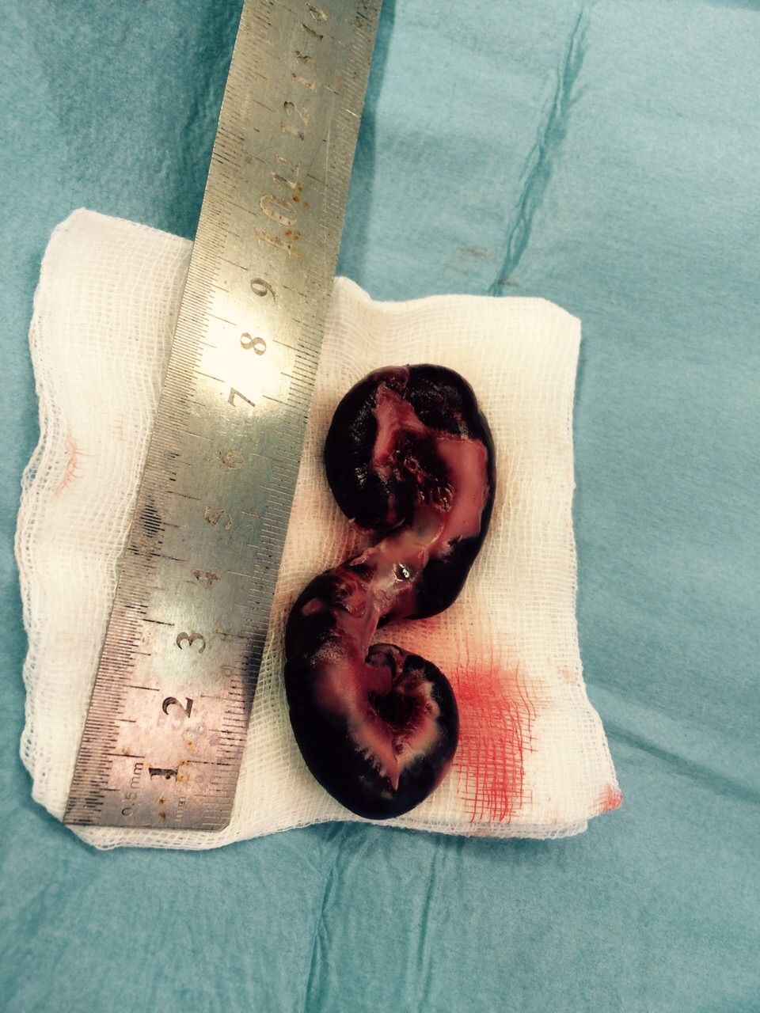
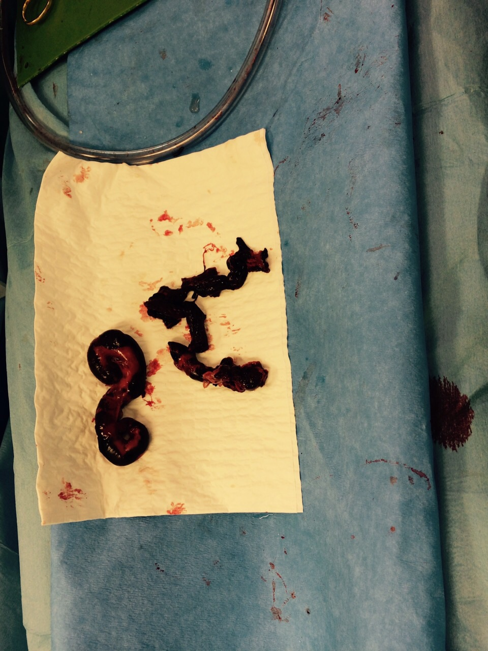

Slide 58
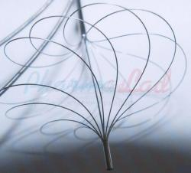




Slide 59


Slide 60


Slide 61


Slide 62


Slide 63


Slide 64


Slide 65
Рекомендуемые дозы антикоагулянтов для профилактики ВТЭО
Нефракционированный гепарин | У нехирургических больных: п/к 5000 ЕД 2-3 раза в сутки В общей хирургии у больных с умеренным риском ВТЭО: п/к 2500 ЕД за 2-4 часа до операции, затем 2500 ЕД через 6-8 ч после операции, далее по 5000 ЕД 2-3 раза в сутки. В общей хирургии у больных с высоким риском ВТЭО: подкожно 5000 ЕД за 2-4 ч до операци, затем 5000 ЕД через 6-8 часов после операции, далее по 5000 ЕД 3 раза в сутки
Надропарин кальция (фраксипарин) | У нехирургических больных с высоким риском ВТЭО: п/к 1 раз 3800 МЕ (0,4 мл)при массе тела до 70 кг: 5700 МЕ (0,6 мл) при массе тела более 70 кг. В общей хирургии: п/к 2850 МЕ (0,3 мл) за 2-4 ч до операции, затем 0,3 мл 1 раз в сутки В ортопедической хирургии с высоким риском ВТЭО: п/к 38 МЕ/кг за 12 ч до операции, затем 38 МЕ/кг через 12 ч после окончания операции, затем 38 МЕ/кг 1 р/с на 2-е и 3- и сутки после операции, с 4 суток доза может быть увеличена до 57 МЕ/кг 1 раз в сутки

Slide 66
Эноксапарин натрия (клексан) | У нехирургических больных п/к 40 мг 1 раз в сутки В общей хирургии у больных с умеренным риском ВТЭО: п/к 20 мг за 2 часа до операции или 20 мг через 12-24 часа после операции, далее 20 мг 1 раз в сутки В общей хирургии и ортопедической хирургии у больных с высоким риском ВТЭО: п/к 40 мг за 12 ч до операции или через 12-24 ч после операции, затем 40 мг 1 раз в сутки
Фондапаринукс натрия (Арикстра) | У нехирургических больных: п/к 2,5 мг 1 раз в сутки У хирургических больных: п/к 2,5 мг через 6-24 часа после операции, затем 1 раз в сутки

Slide 67
Профилактика
Профилактикой ТЭЛА должны заниматься врачи всех специальностей!
Неспецифические методы профилактики заключаются в максимально ранней активизации больных и сокращении длительности постельного режима, эластической компрессии нижних конечностей, проведении специальной прерывистой пневматической компрессии ног у лиц, вынужденных длительно соблюдать постельный режим.

Slide 68


Slide 69
Спасибо за Внимание!
Вопросы?
Комментарии!

